Slide 1
Communauté des maladies émergentes et zoonotiques
Identifier les risques émergents grâce à l'intelligence collective
CEZD – Mise à jour du réseau sur les animaux de compagnie de la CAHSS
14 avril 2026
www.cezd.ca
Notes:
CEZD : point sur l'analyse de l'environnement (environ 3 mois)

Slide 2
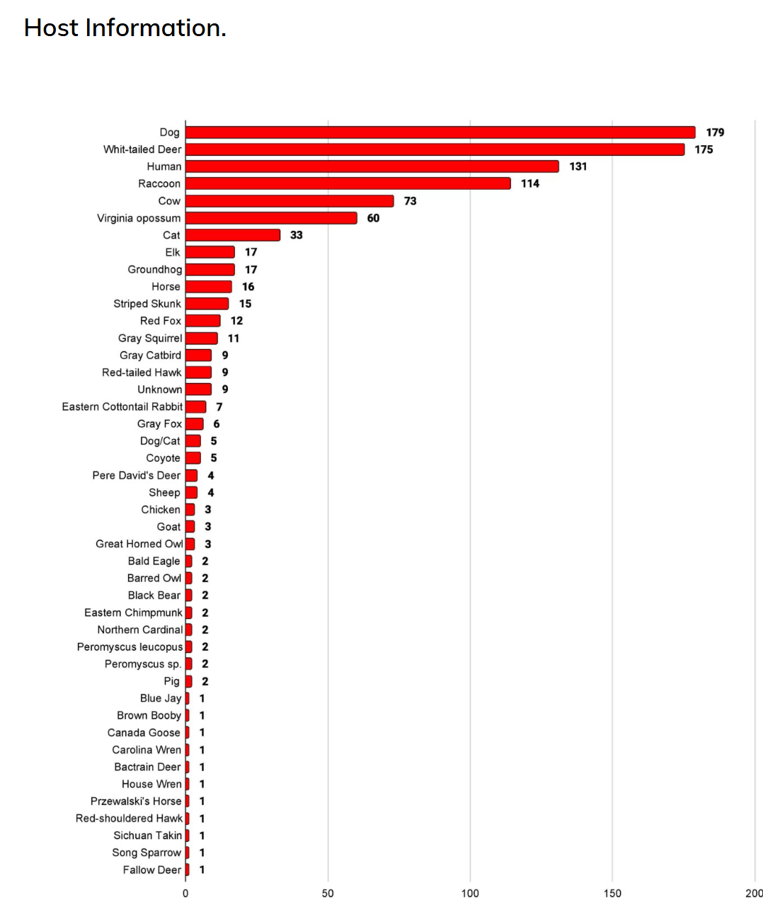
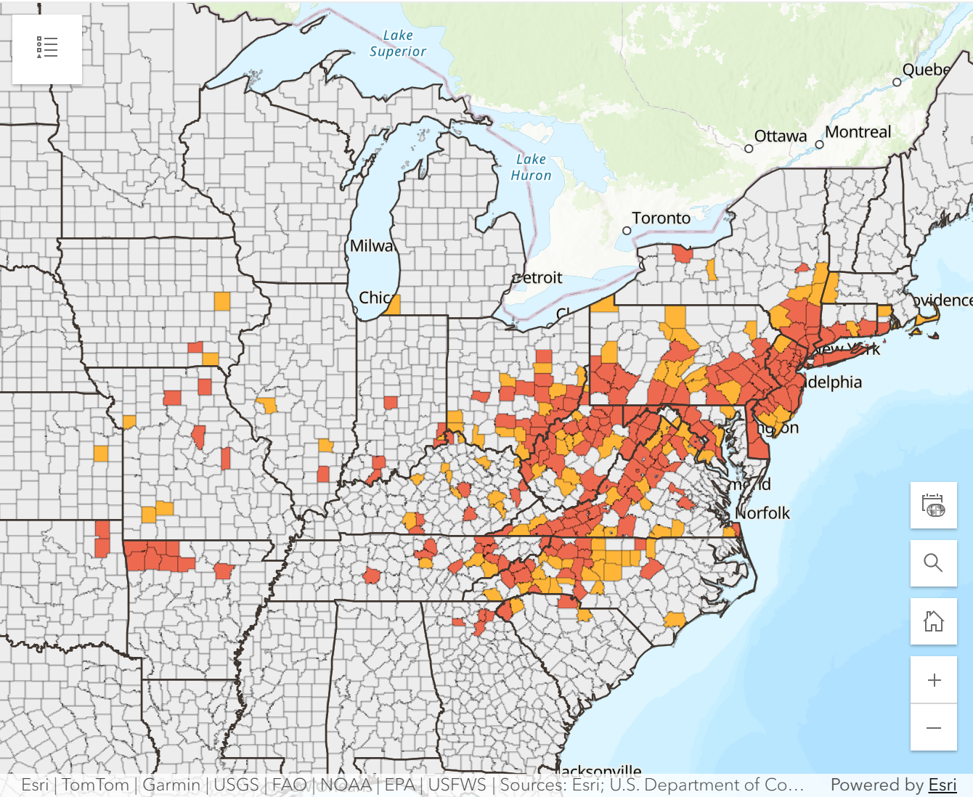
La tique asiatique à longues cornes aux États-Unis
Depuis la dernière réunion du CAHSS, un État supplémentaire (le New Hampshire) a signalé une détection en juin 2025
26 États + Washington D.C. touchés
Rapport sur la situation de la tique asiatique à longues cornes – The Tick App
Haemaphysalis longicornis et Theileria | Vecteurs exotiques et envahissants et maladies à transmission vectorielle
Notes:
Chiens et chats

Slide 3
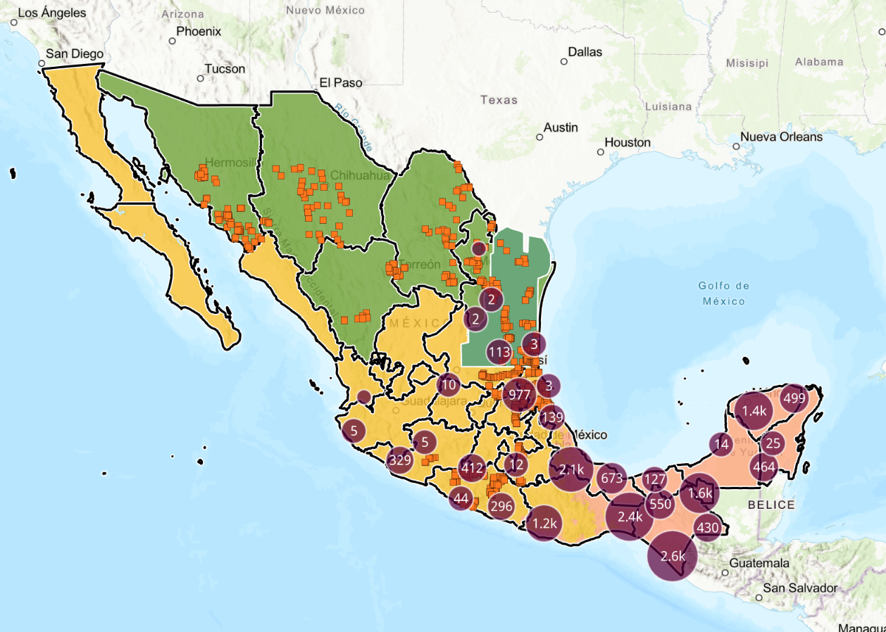
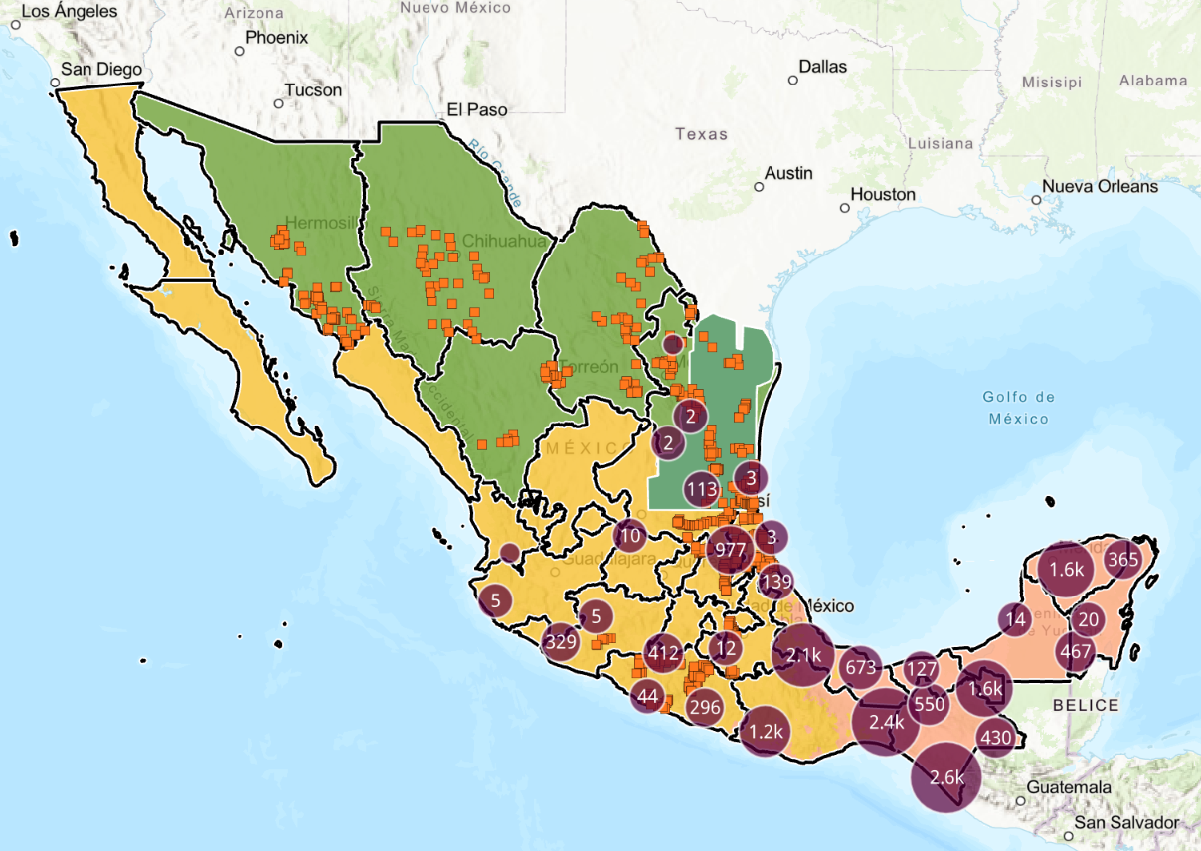
La mouche à vis du Nouveau Monde
On continue de recenser des cas chez l'homme et l'animal ; récemment, trois chiens de Nuevo León ont été infestés par des larves de mouches et les cas sont considérés comme endémiques
Le tableau de bord interactif du Mexique fait état de 1 188 cas actifs de ver de la viande du Nouveau Monde chez les animaux (20 444 au total) au 13 avril (~17 % de chiens, <0,5 % de chats)
Risque persistant que des animaux de compagnie importés soient infestés par la mouche du vis du Nouveau Monde. Il faut s'attendre à une augmentation des cas au Mexique et à une incursion dans le sud des États-Unis à mesure que les températures augmentent.
Cas actifs
Cas cumulés

Slide 4
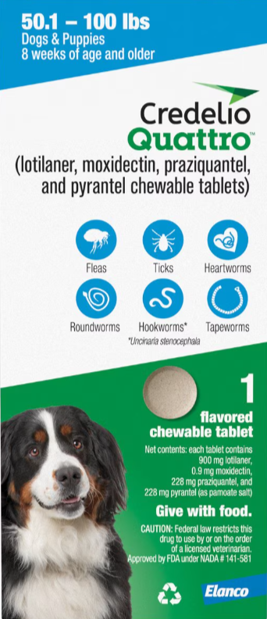
La mouche du vis du Nouveau Monde
Autorisations d'utilisation d'urgence de la FDA américaine
  Fiche d'information – Credelio Cat
  Fiche d'information – Credelio Dog
  Fiche d'information – NexGard Chiens
  Fiche d'information – NexGard Combo - Chats
Approuvé sous condition par la FDA américaine
  Credelio Quattro-CA1 reçoit l'autorisation conditionnelle de la FDA pour le traitement de la mouche à vis du Nouveau Monde chez les chiens
Discussion lors de la dernière réunion :
« Le traitement repose principalement sur l'élimination des asticots »
« Capstar est efficace pour tuer les larves »
« Aucun médicament approuvé au Canada pour le syndrome de la ténia du chat (NWS) »
Mises à jour du CVM | FDA

Slide 5
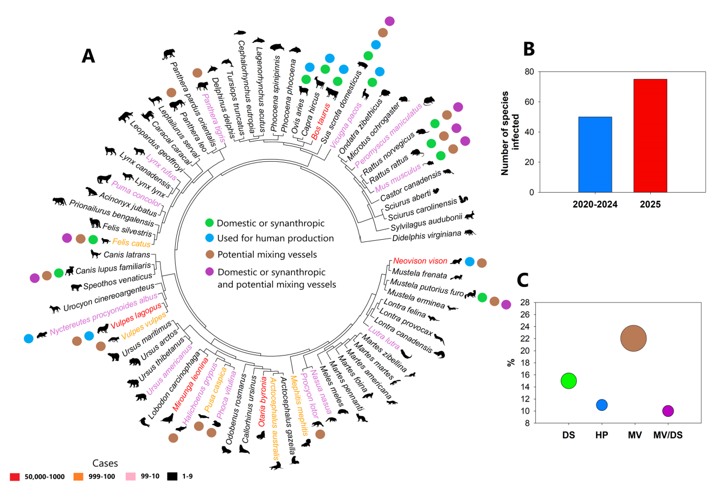

H5N1
Épidémie de grippe A (H5) chez les mammifères marins | Institute for Pandemic Insights
Le point sur la pandémie de H5N1 : le nombre d'espèces de mammifères infectées a augmenté de près de 50 % en un peu plus d'un an - Plaza - 2025 - Grippe et autres virus respiratoires - Wiley Online Library
San Mateo
  Éléphant de mer du Nord
  Lion de mer de Californie
  Loutre de mer du Sud
Santa Cruz
  Éléphant de mer du Nord
San Luis Obispo
  Lion de mer de Californie
Cas confirmés d'influenza aviaire hautement pathogène chez le bétail | APHIS
5 nouveaux cas chez des vaches laitières dans l'Idaho, le 13 avril 2026

Slide 6
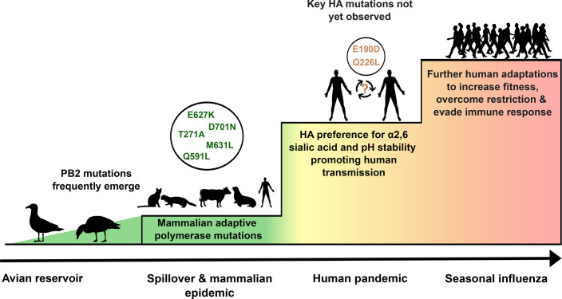
Analyses de la spécificité de liaison aux récepteurs des virus de la grippe aviaire A hautement pathogène (H5N1) isolés chez des félins en Corée du Sud, 2023 - PMC
Deux cas de H5N1 2.3.4.4b dans des refuges pour chats en 2023
Très pathogène et se propage par contact direct
Les analyses des virus ont montré qu'ils conservaient une spécificité pour les récepteurs α2-3
Aucune liaison détectable aux récepteurs α2-6
H5N1 2.3.4.4b : revue des adaptations chez les mammifères et du risque d'émergence d'une pandémie - PMC

Slide 7
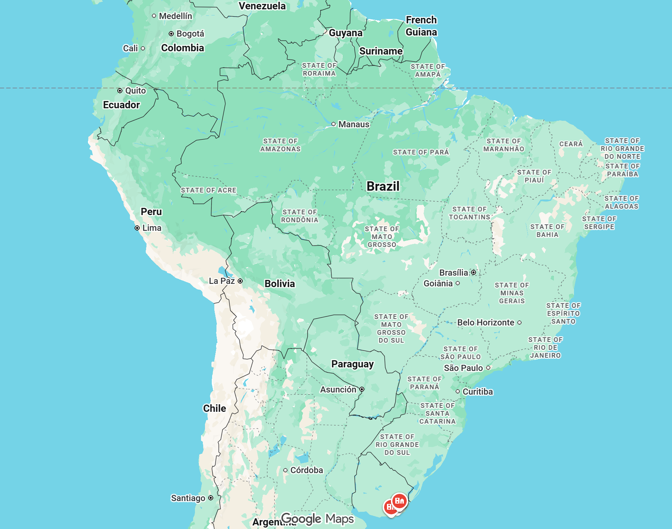
Un champignon d'origine brésilienne, transmissible des chats à l'homme, détecté en Uruguay - Infobae
Sporothrix brasiliensis
Première détection locale de cet agent pathogène d'origine brésilienne
Le propriétaire a adopté un chiot au Brésil ; celui-ci a développé des ulcères sur le museau et les oreilles après son arrivée
Propriétaires et chats du ca infectés
D'autres cas ont été signalés sans lien épidémiologique avec le cas index
Augmentation du nombre de cas signalés au Brésil entre 2011 et 2023

Slide 8

Le parvovirus félin de Chapham (féchavirus félin) dans différentes populations de chats - PubMed
Virus potentiellement émergent associé à des diarrhées et des vomissements chez les chats
  Refuge A (aucune maladie gastro-intestinale) – 8/65 - 12 %
  Refuge B – 1/9 – 11 %
  Refuge C – 2/9 – 25 %
  Refuge D – 7/8 – 88 %
  Colonie de recherche – 12/46 – 26 %
Virus détecté chez les chats en bonne santé et chez ceux souffrant de diarrhée
Le rôle du virus dans les épidémies de diarrhée n'est pas clairement établi

Slide 9
Conclusions scientifiques
Grippe aviaire
Au-delà de la volaille : repenser la surveillance et le contrôle de l'IAHP H5Nx en anticipant les risques de transmission aux mammifères – offlu
Absence de transmission par gouttelettes respiratoires de deux virus récents de la grippe A(H5N1) humaine chez les furets femelles – ScienceDirect
Neuroinvasion hématogène et transmission dépendante du génotype des virus de la grippe A H5N1 chez l'hôte félin | bioRxiv
Faire progresser l'évaluation des risques liés à la grippe A(H5N1) chez les furets grâce à une évaluation comparative des schémas d'excrétion virale par voie aérienne | Nature Communications
Mutations des protéines virales permettant l'adaptation aux mammifères des virus de la grippe aviaire A : stratégies d'atténuation du risque zoonotique et perspectives d'avenir – ScienceDirect
Salpingite et lésions multiviscérales causées par le virus de la grippe aviaire A(H5N1) hautement pathogène chez un chat ayant consommé du lait cru faisant l'objet d'un rappel en Californie – PubMed
Efficacité de l'oseltamivir et du baloxavir en monothérapie et en association contre l'infection par le virus de la grippe A(H5N1) du clade 2.3.4.4b chez les furets | Communications Biology
Un nouveau vaccin recombinant à base de H5 offre une protection efficace contre le virus de la grippe H5N1 chez les chats | npj Vaccines

Slide 10
Conclusions scientifiques
Coronavirus
Les réservoirs animaux vont-ils nous apporter le prochain variant du SARS-CoV-2 ? | PLOS Pathogens
Blastomycose
Zone endémique émergente pour la blastomycose, New York, États-Unis, 2000-2024 - Volume 32, Numéro 3 — mars 2026 - Revue Emerging Infectious Diseases – CDC
Parasites
Infection intestinale humaine par l'ankylostome du chien, Ancylostoma caninum, en Australie-Occidentale dans : The American Journal of Tropical Medicine and Hygiene Volume 114 Numéro 4 (2026)
Infections autochtones par le ver pulmonaire du rat Angiostrongylus cantonensis chez des hôtes accidentels et définitifs, San Diego, Californie, États-Unis - Volume 32, Numéro 2 — février 2026 - Revue Emerging Infectious Diseases – CDC
Analyse des génomes mitotiques complets d'Echinococcus multilocularis : preuves de la propagation historique de l'Asie centrale vers l'hémisphère nord - PubMed

Slide 11
Résultats scientifiques
Maladies à transmission vectorielle
Caractéristiques cliniques de deux chiens de compagnie atteints du syndrome de fièvre sévère avec thrombocytopénie (virus Bandavirus dabieense) à Séoul, en République de Corée - PubMed
Frontiers | Émergence d'une infection autochtone à Leishmania infantum chez des chiens du Costa Rica confirmée par des diagnostics multimodaux : une série de cas
Décryptage du paysage génomique de Borrelia burgdorferi au Canada : une comparaison entre les souches mondiales – PubMed
Tularémie à New York, États-Unis, 1993–2023 - Volume 32, Numéro 1 — janvier 2026 - Revue Emerging Infectious Diseases – CDC
Évaluation sérologique simultanée de quatre rickettsies zoonotiques chez des chiens près de la frontière entre les États-Unis et le Mexique - PMC
Psittacose
Frontiers | Le commerce en ligne de perroquets comme source de psittacose causée par une nouvelle souche de Chlamydia psittaci ST388

